Slide 1
ATELIER REGIONAL SUR LES COMPTES NATIONAUX
Mercredi, 03 Septembre2019
Intégration des données de l’enquête ERI-ESI dans les comptes nationaux
Présenté par:
P’lanam Germain FAROUH
Kodjovi Djigbodi NATOR
François Lamégou BADJADOUNA

Slide 2
Plan de présentation
Plan
Contexte
Données utilisées
Traitement des données d’enquête dans les comptes
Couverture des activités et produits par l’enquête
Apport d’autres sources
Appréciation
Données utilisées
Traitement des données d’enquête dans les comptes
Apport d’autres sources de données
Couverture des activités et produits par l’enquête
Appréciation de l’apport, comparaison du poids de l’informel des comptes nationaux et autres aspects importants
Contexte

Slide 3
Plan de présentation
Contexte
Données utilisées
Traitement des données d’enquête dans les comptes
Couverture des activités et produits par l’enquête
Apport d’autres sources
Appréciation
Processus de changement d’année de base (2016) dans le cadre de la migration
La dernière enquête sur le secteur informel remonte l’année 2000
Informel reste important dans l’économie togolaise mais son poids réel reste à déterminer
Matrice de l’emploi du secteur informel non disponible

Slide 4
Plan de présentation
Contexte
Données utilisées
Traitement des données d’enquête dans les comptes
Couverture des activités et produits par l’enquête
Apport d’autres sources
Appréciation
Emplois
Catégorie sociodémographique
Activité principale
Revenu Hors emploi
Secteur informel
Main d’œuvre
  Lien de parenté avec le chef de l’UPI (Caractéristique sociodémographique de la main d’œuvre)
  Statut de l’emploi (Patron, CP, apprenti…)
  Stabilité (Permanent, temporaire)
  Nombre d’heure de travail au cours du dernier mois d’activité
  rémunération du dernier mois d’activité
Caractéristiques des primes et avantages

Slide 5
Plan de présentation
Contexte
Données utilisées
Traitement des données d’enquête dans les comptes
Couverture des activités et produits par l’enquête
Apport d’autres sources
Appréciation
Secteur informel
Production et vente au cours du dernier mois d’activité (Produits transformés, produits vendus en l’état sans transformation et les services)
Dépenses et charges (achat de matières premières, achats de marchandises, autres charges)
Equipements et investissements

Slide 6
Plan de présentation
Contexte
Données utilisées
Traitement des données d’enquête dans les comptes
Couverture des activités et produits par l’enquête
Apport d’autres sources
Appréciation
Appropriation de la méthodologie de calcul des agrégats
Utilisation des codes SPSS de traitement de la Base ERI-ESI
Identification des aspects positifs et négatifs de la méthodologie de traitement
Nombreuses difficultés rencontrées lors du traitement de la base
Propositions de solutions

Slide 7
Plan de présentation
Contexte
Données utilisées
Traitement des données d’enquête dans les comptes
Couverture des activités et produits par l’enquête
Apport d’autres sources
Appréciation
Informations sur l’activité de production, les dépenses et charges
Les 12 derniers mois d’activités
1 | 2 | 3 | 4 | 5 | 6 | 7 | 8 | 9 | 10 | 11 | 12
Dernier mois d’activité
11 mois précédents le dernier mois d’activité
Informations sur l’activité de production fournies suivant le type d’activité (industrie, commerce et services) et par produit
Caractéristiques de l’emploi
Informations agrégés
Mensuelles: CA des UPI
Annuelles: pour les autres charge

Slide 8
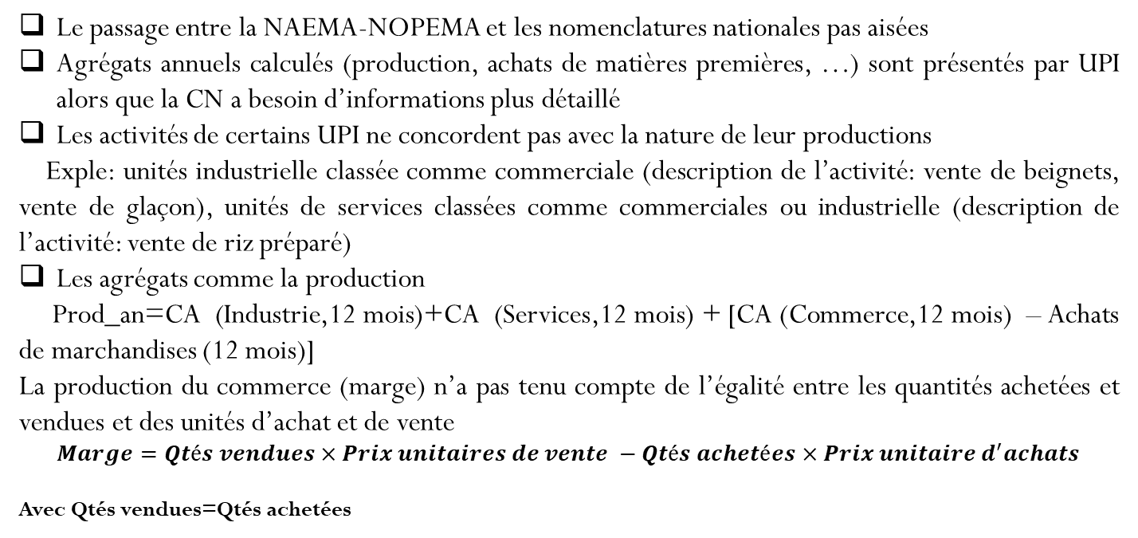
Plan de présentation
Contexte
Données utilisées
Traitement des données d’enquête dans les comptes
Couverture des activités et produits par l’enquête
Apport d’autres sources
Appréciation
Aspects
Le passage entre la NAEMA-NOPEMA et les nomenclatures nationales pas aisées
Agrégats annuels calculés (production, achats de matières premières, …) sont présentés par UPI alors que la CN a besoin d’informations plus détaillé
Les activités de certains UPI ne concordent pas avec la nature de leur productions
Exple: unités industrielle classée comme commerciale (description de l’activité: vente de beignets, vente de glaçon), unités de services classées comme commerciales ou industrielle (description de l’activité: vente de riz préparé)
Les agrégats comme la production
Prod_an=CA (Industrie,12 mois)+CA (Services,12 mois) + [CA (Commerce,12 mois) – Achats de marchandises (12 mois)]
La production du commerce (marge) n’a pas tenu compte de l’égalité entre les quantités achetées et vendues et des unités d’achat et de vente
$$Marge=Qtés vendues×Prix unitaires de vente −Qtés achetées×Prix unitaire d^{′}achats$$
Avec Qtés vendues=Qtés achetées

Slide 9
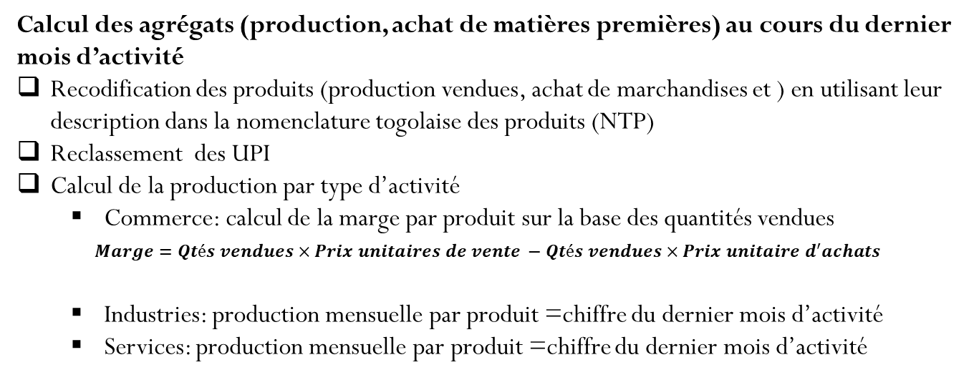
Plan de présentation
Contexte
Données utilisées
Traitement des données d’enquête dans les comptes
Couverture des activités et produits par l’enquête
Apport d’autres sources
Appréciation
Solutions apportées
Calcul des agrégats (production, achat de matières premières) au cours du dernier mois d’activité
Recodification des produits (production vendues, achat de marchandises et ) en utilisant leur description dans la nomenclature togolaise des produits (NTP)
Reclassement des UPI
Calcul de la production par type d’activité
  Commerce: calcul de la marge par produit sur la base des quantités vendues
  $Marge=Qtés vendues×Prix unitaires de vente −Qtés vendues×Prix unitaire d^{′}achats$
  Industries: production mensuelle par produit =chiffre du dernier mois d’activité
  Services: production mensuelle par produit =chiffre du dernier mois d’activité

Slide 10
Plan de présentation
Contexte
Données utilisées
Traitement des données d’enquête dans les comptes
Couverture des activités et produits par l’enquête
Apport d’autres sources
Appréciation
Processus d’annualisation des agrégats d’une UPI
CA des activité de production du dernier mois d’activité
CA des activité de production des 11 mois précédents le dernier mois d’activité
CA commerce (%)
CA industrie
(%)
CA service (%)
CA commerce
CA industrie
CA service
N1 produits
N2 produits
N3 produits
N1 produits
N2 produits
N3 produits

Slide 11
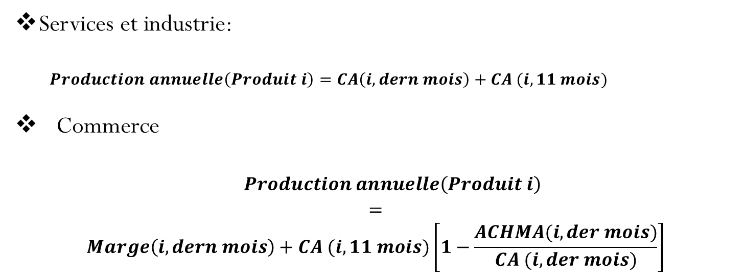
Plan de présentation
Contexte
Données utilisées
Traitement des données d’enquête dans les comptes
Couverture des activités et produits par l’enquête
Apport d’autres sources
Appréciation
Calcul de la production annuelle des UPI par produit
Services et industrie:
$Production annuelle\left(Produit i\right)=CA\left(i, dern mois\right)+CA (i, 11 mois)$
Commerce
$Production annuelle\left(Produit i\right)$
$$=$$
$$Marge\left(i, dern mois\right)+CA (i, 11 mois)\left[1−\frac{ACHMA(i,der mois)}{CA (i,der mois)}\right]$$

Slide 12
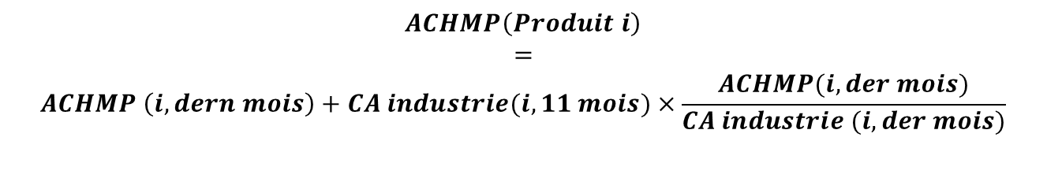
Plan de présentation
Contexte
Données utilisées
Traitement des données d’enquête dans les comptes
Couverture des activités et produits par l’enquête
Apport d’autres sources
Appréciation
Calcul des achats annuels de matières premières pour l’industrie
$$ACHMP\left(Produit i\right)$$
$$=$$
$$ACHMP \left(i, dern mois\right)+CA industrie(i, 11 mois)×\frac{ACHMP(i,der mois)}{CA industrie (i,der mois)}$$

Slide 13
Plan de présentation
Contexte
Données utilisées
Traitement des données d’enquête dans les comptes
Couverture des activités et produits par l’enquête
Apport d’autres sources
Appréciation
Détermination des branches d’activités et des secteurs institutionnels
La branche d’activité de l’UPI est celle du produit dont la valeur de la production annuelle au sein de l’UPI est la plus élevée
La variable salaire a été utilisé et le statut de l’emploi : UPI qui paie salaire est Employeur et Indépendant sinon
Traitement emploi (plein temps)
Détermination par UPI du nombre d’heure de travail moyen des permanents au cours du dernier mois d’activité
Rapport entre le nombre d’heure de travail de chaque employé de l’UPI et du nombre d’heure de travail moyen des permanents. La somme des valeurs trouvées au sein de l’UPI nous donne le nombre d’employés temps plein de l’UPI

Slide 14
Plan de présentation
Contexte
Données utilisées
Traitement des données d’enquête dans les comptes
Couverture des activités et produits par l’enquête
Apport d’autres sources
Appréciation
Intégration des données dans les comptes nationaux 2016 (année de base)
Au Togo l’enquête ERI-ESI s’est déroulé en Octobre 2017
Les 12 derniers mois d’activités s’étalent donc sur 2016 (3 derniers mois) et 2017 (9 premiers mois)
La part des CA des 9 derniers mois sur les CA des 12 derniers mois est calculée pour chaque UPI
Cette part est appliquée à à la production annuelle pondérée par produit de chaque UPI afin de déterminer la production de 2017 (9 derniers mois d’activités) et de celle de 2016 (3 derniers mois de 2016)
La production de 2017 de chaque UPI (9 derniers mois d’activités) par produit est déflaté son IHPC de (à défaut d’avoir IPPI et un indice de prix pour la production des services)
La production de l’année 2016 (Prod_2016) sera donc égale à la somme entre la production déflatée de 2017 (9 derniers mois d’activités) et celle des trois derniers mois de l’année 2016
Pour les autres agrégats nous avons utilisé les ratios (Agrégats ERI-ESI /Production ERI-ESI) que nous avons multiplié par Prod_2016 (réalisés seulement pour certaines opération)
Investissement et équipements: l’année d’acquisition (2016) a servi de filtre pour déterminer le niveau de la FBCF

Slide 15
Plan de présentation
Contexte
Données utilisées
Traitement des données d’enquête dans les comptes
Couverture des activités et produits par l’enquête
Apport d’autres sources
Appréciation
Presque tous les produits et toutes les branches d’activités de l’informel du Togo ont été couverts
La faible production de certaines branches d’activité telle que les activités des agences immobilières, production transport et distribution d'eau, finance informelle…

Slide 16
Plan de présentation
Contexte
Données utilisées
Traitement des données d’enquête dans les comptes
Couverture des activités et produits par l’enquête
Apport d’autres sources
Appréciation
Amélioration du niveau de la production
Élaboration d’une matrice de l’emploi pour le secteur informel
Elaboration de la séquence des comptes du secteur informel
Comparaison du poids du secteur informel (ancienne et nouvelle série): analyse toujours en cours

Slide 17
Plan de présentation
Contexte
Données utilisées
Traitement des données d’enquête dans les comptes
Couverture des activités et produits par l’enquête
Apport d’autres sources
Appréciation
ASPECTS IMPORTANTS RELEVES PAR LES PAYS
Faible niveau de la CI de l’informel: pas de section de CI pour les services
Discussion sur l’intégration des opérations des comptes au-delà du compte d’exploitation: investissement et équipements (FBCF) dans les comptes (SCN 2008: difficulté de séparer par exemple les produits de FBCF utilisés par les UPI et les ménages qui les contrôlent).
Niveau parfois élevés des production secondaires par rapport aux productions principales dans un nombre réduit d’ERE
Solutions: subdivisons des UPI en établissements lors de la phase des ERE de ces produits
La vague 1 de l’EHCVM a été utilisé pour l’estimation de la CF des ménages

Slide 18
Plan de présentation
Contexte
Données utilisées
Traitement des données d’enquête dans les comptes
Couverture des activités et produits par l’enquête
Apport d’autres sources
Appréciation
Recensement général des entreprises: comparaison entre les résultats du volet informel du RGE et les résultats d’ERI (les deux sources ayant été chargées dans le module ERETES)
Enquête sur les marges de commerce et de transport: pour les imputations de prix
Enquête sur l’exploitation artisanale des mines de petite taille

Slide 19
ATELIER REGIONAL SUR LES COMPTES NATIONAUX
MERCI POUR VOTRE AIMABLE ATTENTION

